Slide 1


АБАЙ АТЫНДАҒЫ ҚАЗАҚ ҰЛТТЫҚ ПЕДАГОГИКАЛЫҚ УНИВЕРСИТЕТІ
Дәріс 6-7. Тау-кен өнеркәсібі және металлургия. Машина жасау өнеркәсіп кешені

Slide 2

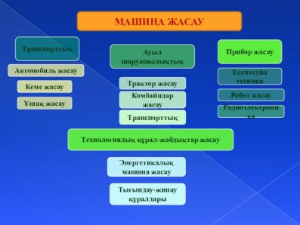
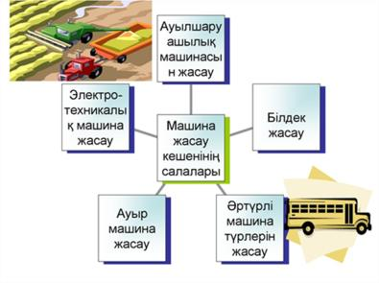
Машина жасау және металл өңдеу – қазіргі кезде бұл дүниежүзі өнеркәсібінің ғылыми-техникалық прогресі мен қорғанысқа қабілеттілігінің деңгейін сипаттайтын өңдеу өнеркәсібінің негізгі саласы. Машина жасау кешенінің кәсіпорындары өнеркәсіптік, тұрмыстық және әскери мақсаттағы машиналар мен станоктар, аспаптар мен агрегаттар, алуан түрлі жабдық пен механизмдер шығарады. Қазіргі машина жасау шағын салалар мен өндірістердің көптеген салаларынан тұрады. Дамыған елдерде аталған саланың өніміне өнеркәсіп өндірісінің құнының 35-40%-ына жуығы келеді. Дамушы елдердің көпшілігінде («жаңа индустриялды елдер» тобын қоспағанда) машина жасау өндірісінің үлесі төмен.

Slide 3
Машина жасау өндірісі шағын салалардың жіктемесі дүниежүзінің әртүрлі елдерінде ерекшеленіп отырады. Кейбір елдерде машина жасау тікелей осы сала үшін және шаруашылықтың басқа салалары үшін өндірістік жабдық шығаруға маманданатын жалпы машина өндірісі болса, ал біздің елімізде машина жасау кешенінің құрамына әдетте төмендегілер кіреді:
жабдық өндіру (станок жасау, энергетикалық жабдық өндіру және т.б.);
көліктік машина жасау (кеме жасау, автомобиль жасау, авиақұрылыс, теміржол машиналарын жасау);
электротехникалық және электронды сала;
трактор жасау және ауылшаруашылық машиналарын жасау;
қару-жарақ пен әскери техника жасау;
металл өнімдерінің алуан түрлерін өндіру.
Сондықтан «машина жасау және металл өңдеу» ұғымдарын қатар қолданылуда.
Сала кәсіпорындарын орналастыру факторларына қойылатын негізгі айырмашылықтарды анықтайтын, өндірістің техникалық-экономикалық ерекшеліктері бойынша металды, еңбекті және ғылымды көп қажет ететін машина жасау саласы ерекшеленеді.

Slide 4
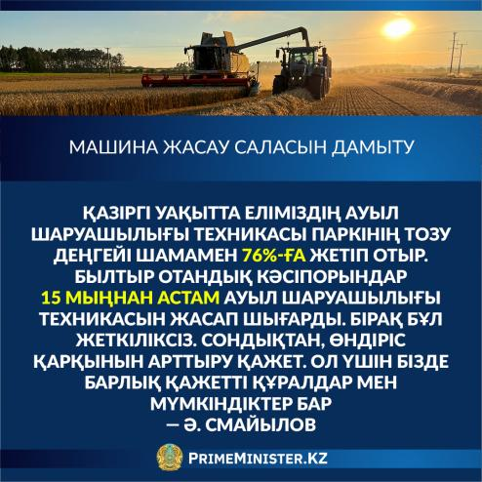
Машина жасау кәсіпорындарын орналастыруға көптеген факторлар әсер етеді. Оның ішіндегі ең бастылары: өндірістің, еңбек ресурстары, көлік факторы (инфрақұрылымның дамыған деңгейі), тұтынушылық факторлары (сұраныс сипаты және өнім өткізу нарықтарының сыйымдылығы), сонымен қатар ғылымды қажет ететін технологияларды қолдану (ғылымды көп қажет ететін салалар, мысалға электроника үшін персоналдың біліктілік деңгейі) әсер етеді. Машина жасау өндірісінде металды көп қажет ететін салалар үшін шикізат факторы (шикізат – металл, яғни қара металлургия орталықтарына жақындық ) маңызды рөл атқарады.

Slide 5
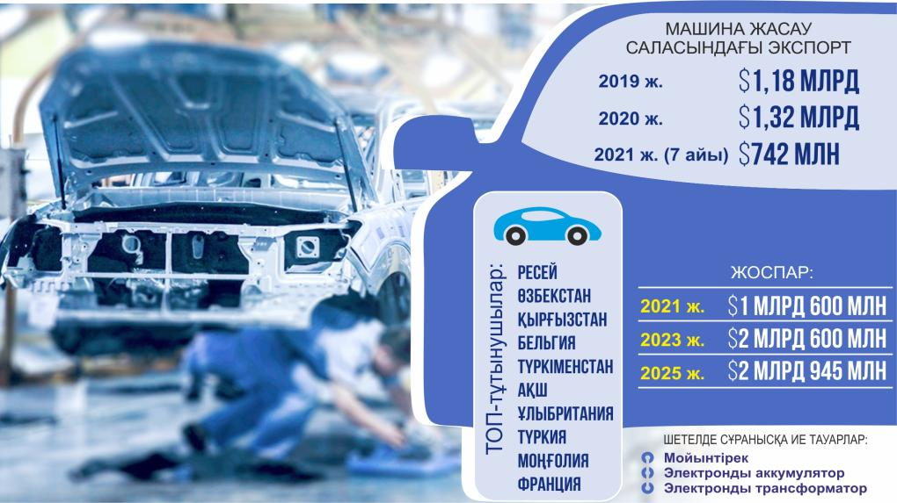

Slide 6
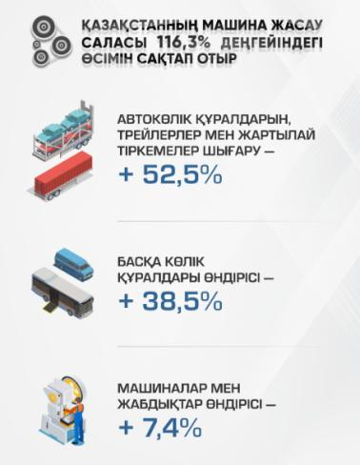
Қазіргі машина жасау өндірісіне кооперация тән. Ақырғы өнім шығаратын кәсіпорындардың жекелеген елдің ішінде де, шетелде де көптеген зауыттары бар. Өнеркәсіптегі маманданудың және халықаралық еңбек бөлінісінің тереңдетілген үрдісі жағдайларында машина жасау кешенінің көптеген салаларының бұқаралық өнім шығаруы жинақтаушы бөлшектерді, агрегаттарды, тораптарды жеткізушілердің ел шегінде де, мемлекетаралық және аймақтық деңгейде де құрастыру кәсіпорындарымен өзара байланыстарының өсуіне себепкер болады. Бұл тенденция жаҺандық деңгейде өндірісті ұйымдастыру тәсілдерінің (фордизм, постфордизм, «икемді» өндіріс) өзгеруімен, «дәл мерзімінде» жабдықтау жүйесін, әсіресе автомобиль жасау, тұрмыстық электроника шығару секілді салалары (әсіресе, құрастыру өндірісінің соңғы сатыларында) енгізумен күшейе түседі.

Slide 7
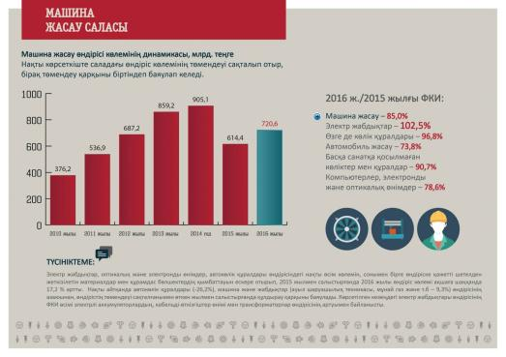
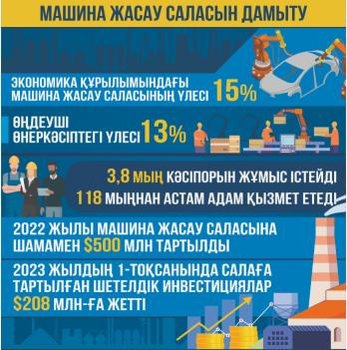
Машина жасаудағы маманданудың қандай да бір түрі заттық, технологиялық, шығарылатын өнімнің сипатымен анықталады. Халықаралық еңбек бөлінісімен үйлесе отырып, сала кәсіпорындарының мамандануы жеке маманданған өнеркәсіп орталықтарының және тіптен аудандардың қалыптасуына алып келеді. Бұл процес орасан зор дәрежеде бүгінгі таңда өздерінің жоғары дәрежеде дамып отырған трансұлттық корпорациялардың қызметіне ықпал етеді.

Slide 8
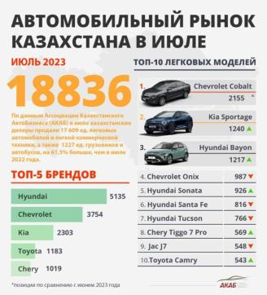
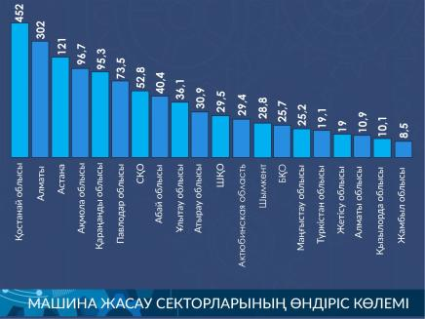
Ғылымның ең жаңа жетістіктерін пайдалануға негізделетін, ғылымды көп қажет ететін салаларды дамыту, сонымен қатар қолданылатын техниканың күрделене түсуі өндірістердің (әсіресе, тәжірибелі-өнеркәсіп) білікті кадрлары, зерттеу мен конструкторлық зерделеулердің ғылыми орталықтары, дамыған ақпараттық және көлік қарым-қатынасы ең жоғары болатын елдерде немесе аудандарда шоғырландырылуын ынталандырады. Осыған ұқсас өндірістер негізінен алғанда Батыс Еуропаның, Солтүстік Американың дамыған елдерінде және Жапонияда шоғырланған.

Slide 9
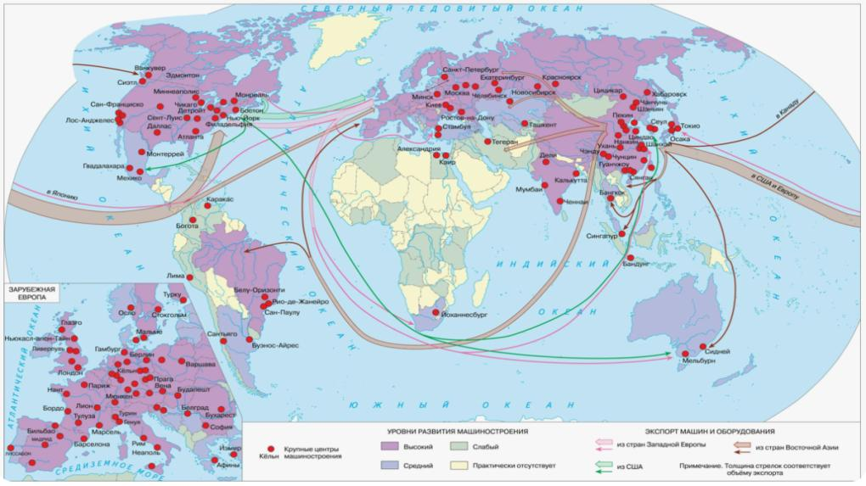

Slide 10
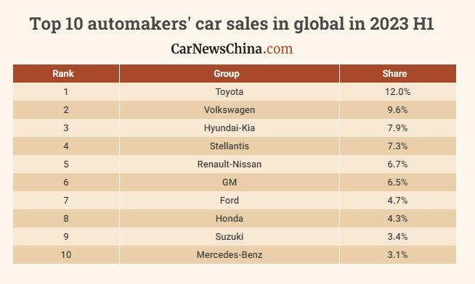

Slide 11
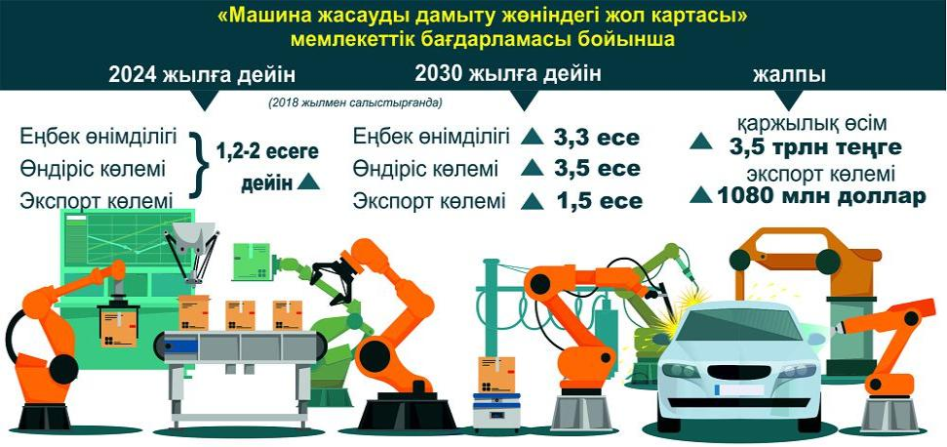

Slide 12
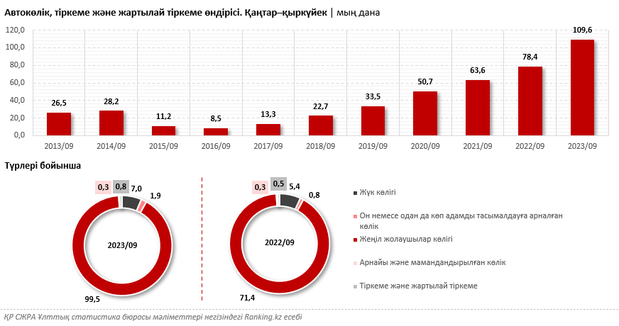

Slide 13
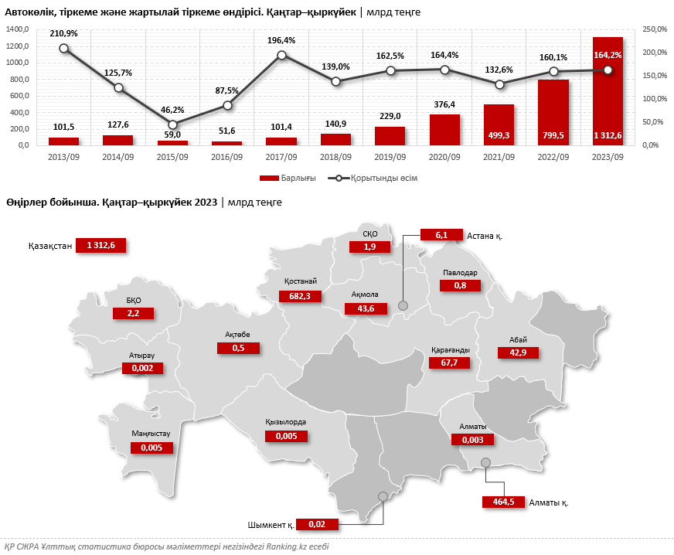

Slide 14
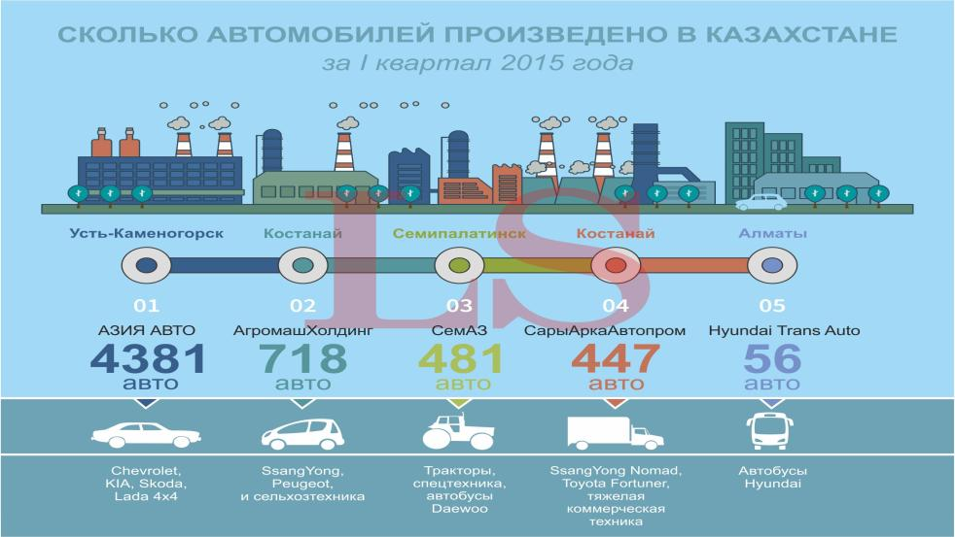

Slide 15

Назарларыңызға рақмет!!!

